Slide 1
基于Feedback 的Lustre QoS策略
汇报人 邓仕军
指导老师 曾令仿
2016年10月
Data Storage & Application Lab

Slide 2
主要内容
1
Lustre QoS介绍
2
Lustre QoS已有方案
3
基于Feedback的策略
4
成果与计划
Data Storage & Application Lab

Slide 3
为什么需要Lustre QoS ?
Lustre可以提供可扩展的Throughput/IOPS(随着OST/MDT数量的增加呈线性增长)
HPC中心的存储系统通常是多个用户、多个应用共享
保证文件系统性能的持续性
提供一种可以分配（allocate）、可限定（limit）性能
商业动机：计费
Data Storage & Application Lab

Slide 4
Lustre QoS
可以提供“guaranteed” performance
强调bandwidth、 Throughput/IOPS本身，但更强调（allocate）、可限定（limit）性能
QoS在网络中尤其是TCP/IP网络中实现的比较多；在存储界还不常见，尽管很多厂商生成提供QoS或者类似的特性
Data Storage & Application Lab

Slide 5
Lustre QoS考虑的因素
缓存对性能的影响（很大）
Server与Client间的通信是必要的，同时带来额外的开销（权衡）
Server和Client都需要进行控制
QoS机制的引入不应影响其它的操作
Data Storage & Application Lab

Slide 6
Lustre QoS已有的基础
NRS TBF policies（Lustre2.4以上）
Server-Side-IO Coordination(Server端)
Automating Contention Management for High-Performance Storage Systems（client端）
Split-Level IO Scheduling（单个节点上）
Data Storage & Application Lab

Slide 7
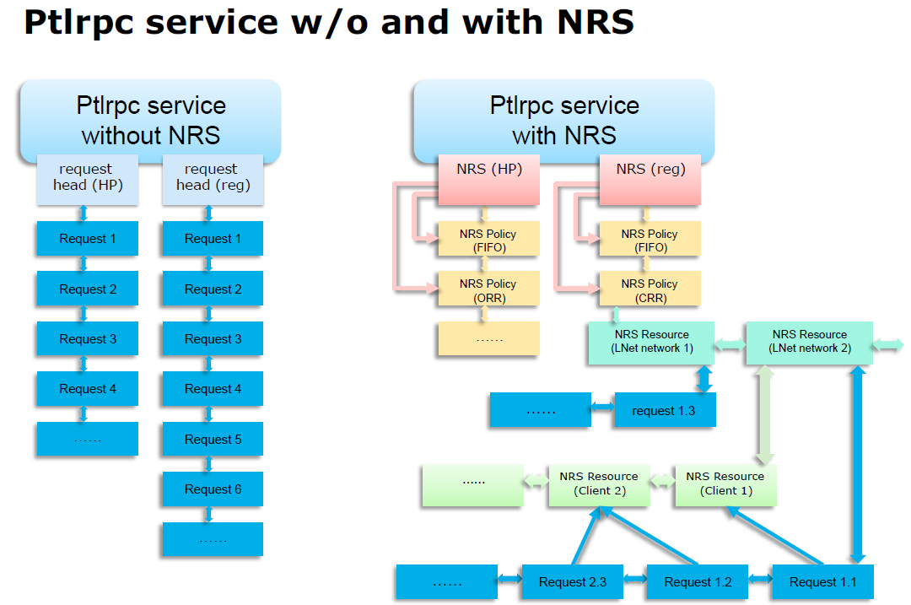
NRS TBF policies
Data Storage & Application Lab
Notes:
Classify RPCs according to their NID/JOBID/OPCODE
Reschedule RPCs based on their classifications
Throttle RPC rate by controlling token rate

Slide 8
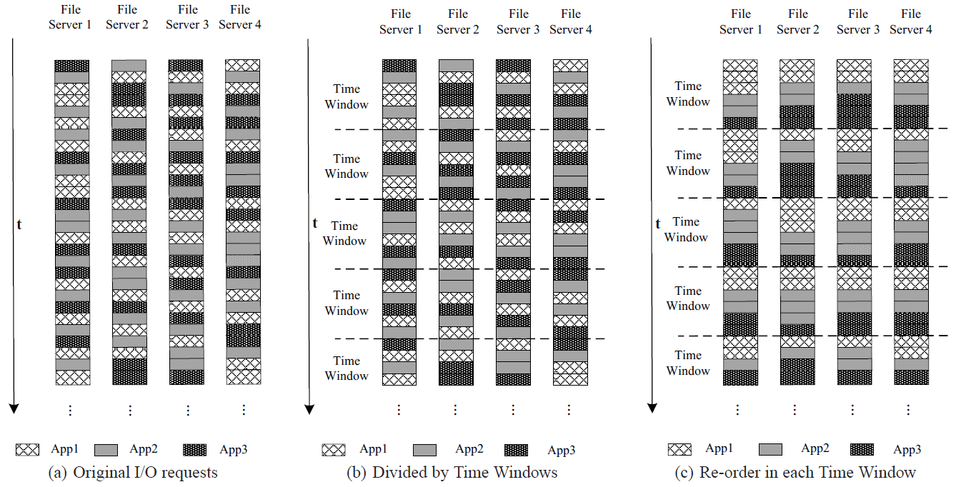
Server-Side-IO Coordination
Data Storage & Application Lab

Slide 9
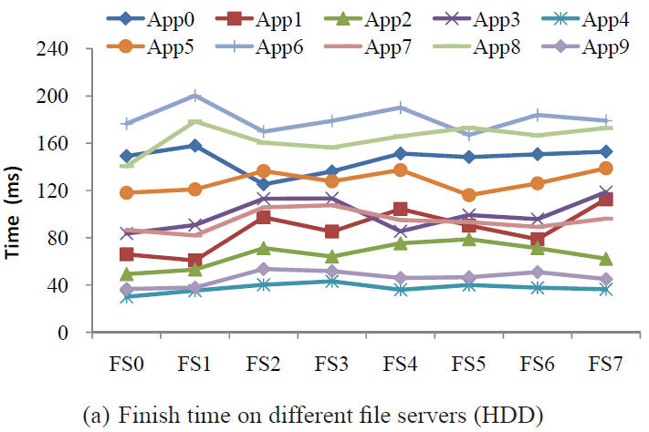
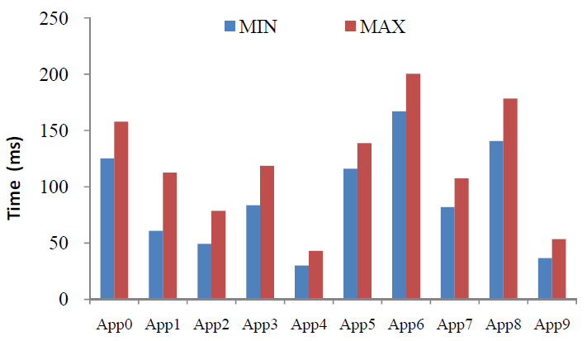
Server-Side-IO Coordination
Data Storage & Application Lab

Slide 10
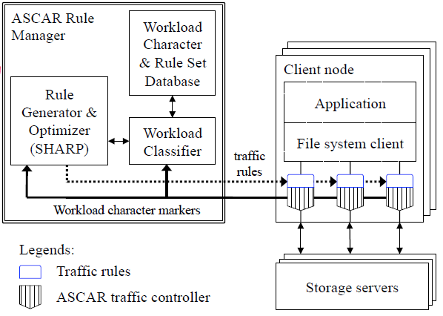
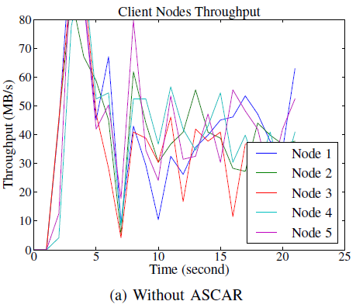
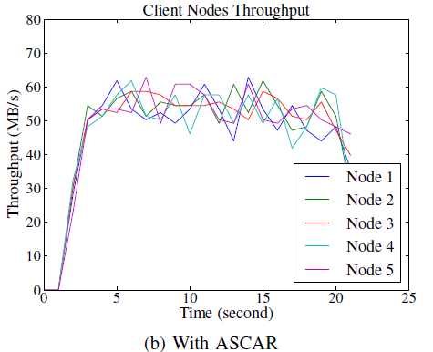
Automating Contention Management
Data Storage & Application Lab

Slide 11
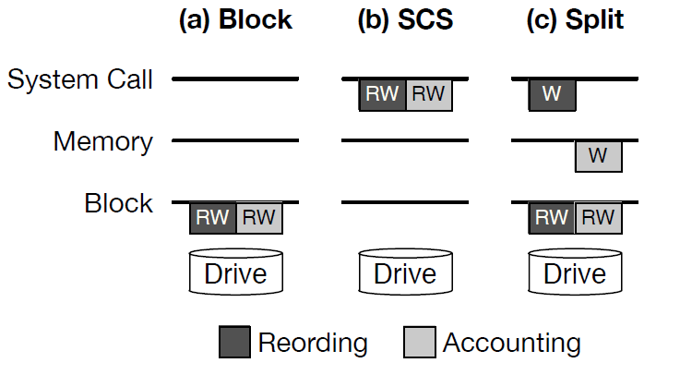
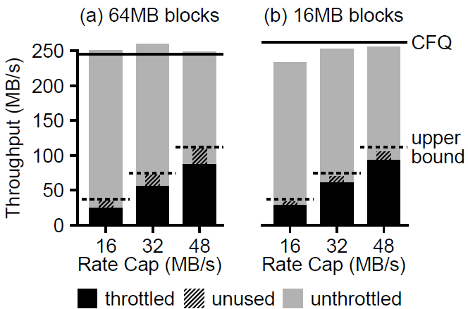
Split-Level IO Scheduling
Data Storage & Application Lab

Slide 12
基于Feedback的Lustre QoS 策略
依据：
ack_ewma，send_ewma，pt_ratio
Cpupct，mempct
Bandwidth，IOPS等
Data Storage & Application Lab

Slide 13
基于Feedback的Lustre QoS 策略
数据来源：
通过LMT等工具获取存储系统的“状态”（如带宽、IPOS、响应时间等）
修改Lustre代码，增加必要统计数据信息
Data Storage & Application Lab

Slide 14

基于Feedback的Lustre QoS 策略
控制
Client：m，b，$τ$ （cwnd = m $×$cwnd + b）
Server: Time Windows
通过NRS TBF，lctl set_param策略控制（适当扩展NRS TBF的rule参数）
Data Storage & Application Lab

Slide 15
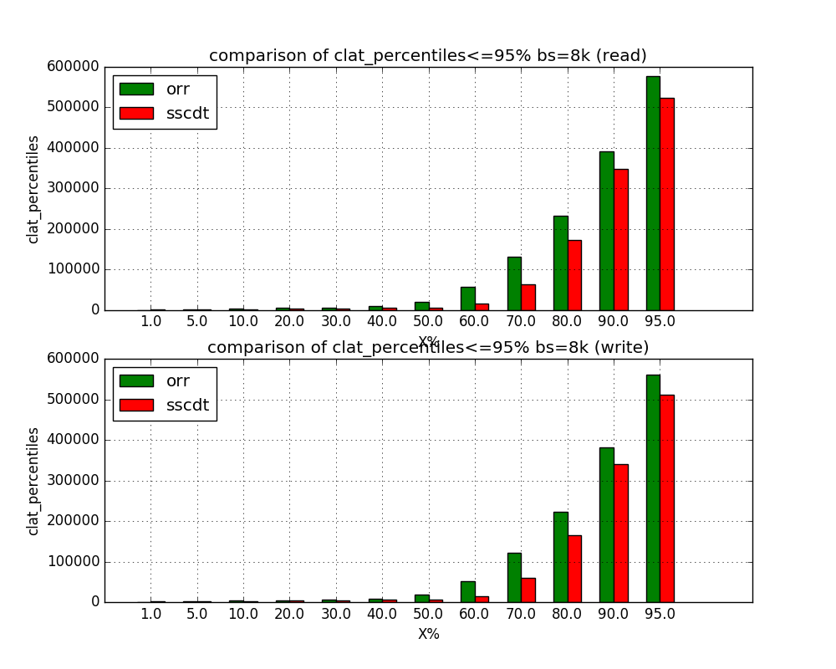
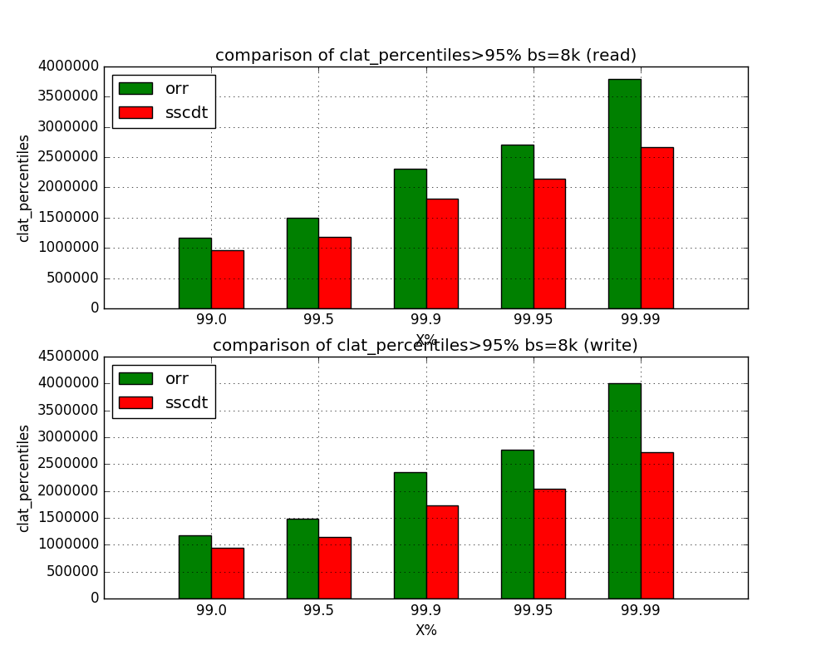

测试结果（sscdt）
3$×$client$×$10jobs$×1G$
oss node$×3$
mds node$×$1
Fio 测试
bs=2k
rw=randrw
Data Storage & Application Lab

Slide 16
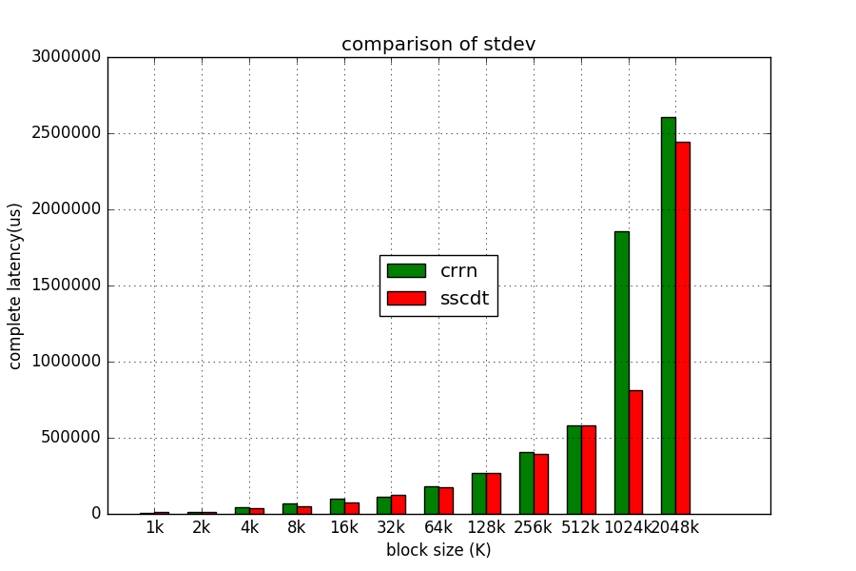

测试结果（sscdt）
3$×$client$×$40jobs$×1G$
oss node$×3$
mds node$×$1
Fio 测试
rw=readwrite
Data Storage & Application Lab
Notes:
/home/sscdt/Feedback-driven-Monitor/source/tool/fio/fio -directory=/mnt/lustre/test -direct=0 -iodepth 5 -thread -rw=readwrite -rwmixread=50 -allow_mounted_write=1 -ioengine=libaio -bs=2k -size=1G -numjobs=40 -runtime=900 -group_reporting -name=sscdt_test

Slide 17
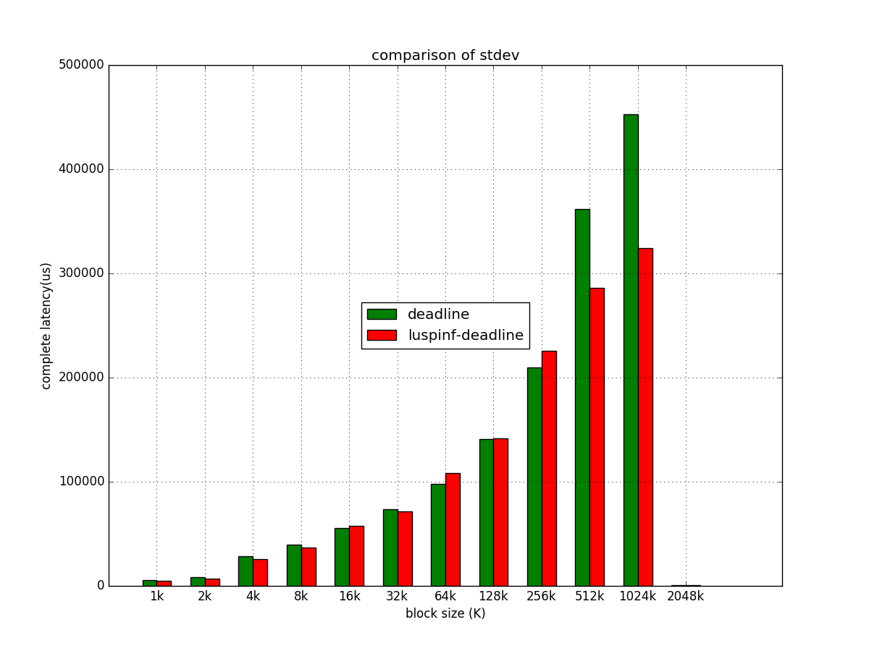

测试结果（split）
6$×$client$×$10jobs$×1G$
oss node$×$4
mds node$×$1
Fio 测试
Rw=readwrite
Data Storage & Application Lab
Notes:
/tmp/luspinfTools/resource/necessary/fio/fio -directory=/mnt/lustre/test -direct=0 -iodepth 5 -thread -rw=randwrite -allow_mounted_write=1 -ioengine=sync -bs=2k -size=1G -numjobs=10 -runtime=1000 -group_reporting -name=luspinf_test

Slide 18
已完成的工作
在NRS TBF策略基础上，实现sscdt算法
一套自动化编译、安装、部署、配置、测试、分析的工具
多节点控制工具multexu
移植的split（Lustre2.4 Linux Kernel2.6.32）（后面需要针对Lustre2.8/Linux kernel 3.10重新实现）
所有源码、文档、测试结果https://github.com/ShijunDeng/
Data Storage & Application Lab

Slide 19
接下来的工作
当前的参数是固定的，实现基于Feedback的策略，根据实时的反馈数据、调整参数指导调度
增加benchmark（Fio、IOR、mdtest、IOzone、Postmark等）
进一步计划：框架完成后
1）Intelligent Cache
2）Lustre File Heat
Data Storage & Application Lab

Slide 20
谢谢！
Data Storage & Application Lab

